Slide 1
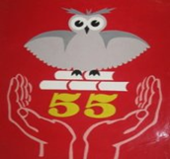
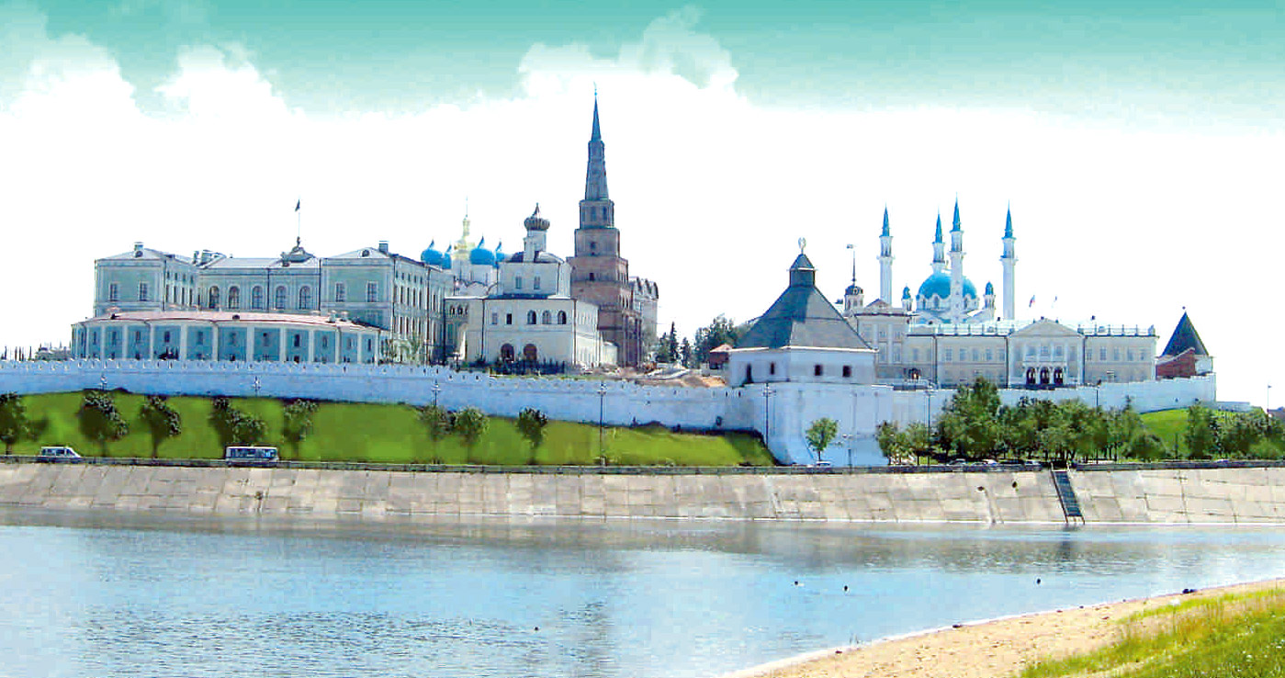
Муниципальное автономное общеобразовательное учреждение
“Средняя общеобразовательная школа № 55” г. Перми
Пермский край, Российская Федерация
Всемирное наследие ЮНЕСКО:
историко-архитектурный комплекс Казанского Кремля
Выполнили: Быкова И. Н. учитель немецкого языка;
Филатова Ф. В. учитель географии

Slide 2
Цель презентации:
Познакомиться с объектами культурного наследия России , входящими в ЮНЕСКО;
Показать все величие и красу культурного наследия на примере Казанского Кремля.

Slide 3
Всемирное культурное наследие
В 1972г в Париже была принята конвенция ЮНЕСКО «О сохранении всемирного культурного наследия».
Россия стала участницей конвенции в конце 80-х годов и с этого времени внесла в список
Всемирного наследия 14 памятников культуры.

Slide 4
Культурное наследие
В настоящей Конвенции под “культурным наследием” понимаются: памятники: произведения архитектуры, монументальной скульптуры и живописи, элементы или структуры археологического характера, надписи, пещерные жилища и группы элементов, которые имеют выдающуюся универсальную ценность с точки зрения истории, искусства или науки; ансамбли: группы изолированных или объединенных строений, архитектура, единство или связь с пейзажем которых представляют выдающуюся универсальную ценность с точки зрения истории, искусства или науки; достопримечательные места: дело рук человека или совместные творения человека и природы, а также зоны, включая археологические достопримечательные места, представляющие выдающуюся универсальную ценность с точки зрения истории, эстетики, этнологии или антропологии.

Slide 5
Казанский Кремль
Одним из объектов Культурного наследия России является Казанский Кремль.
Казанский Кремль вошел в Список Всемирного Культурного наследия ЮНЕСКО 30 ноября 2000 года.

Slide 6
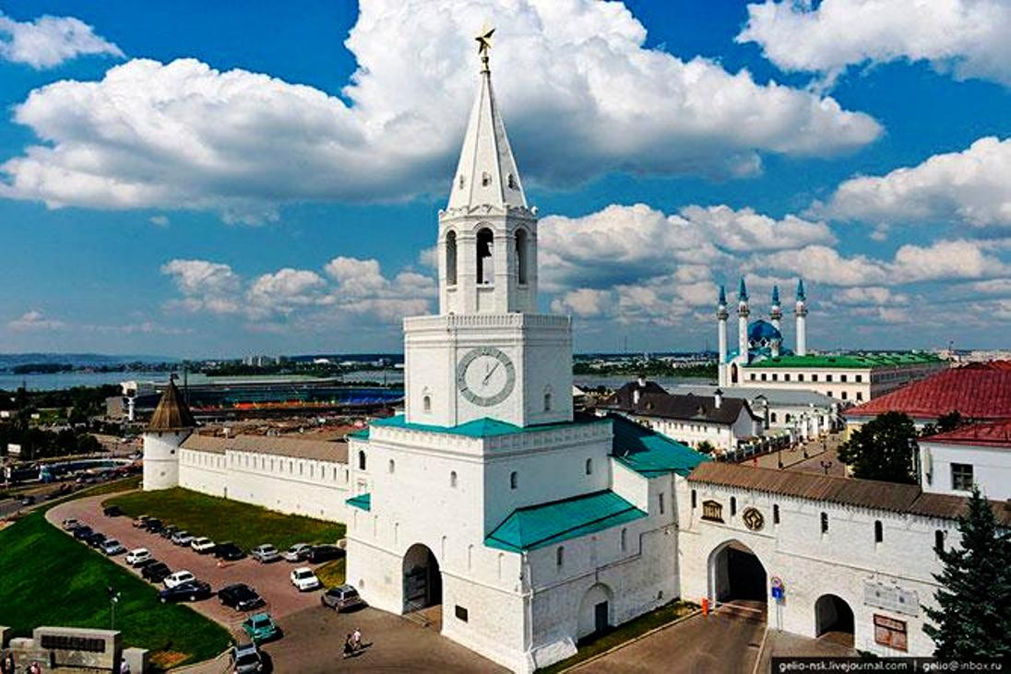
Казанский Кремль
находится в городе Казань столице Республики Татарстан. Город Казань был основан в начале X века и вместе с ним Кремль. В начале своего существования именовался Керман. Со 2-й половины XII века до 1-й половины XV века
Кремль превращается в центр
Казанского княжества в
составе Золотой Орды. Во время
взятия Казани Иваном Грозным
в 1552 году все стены кремля
были полностью разрушены.
Новые стены были отстроены
на прежнем месте, но уже из
камня. На территории были
разрушены три мечети и
построены православные церкви.

Slide 7
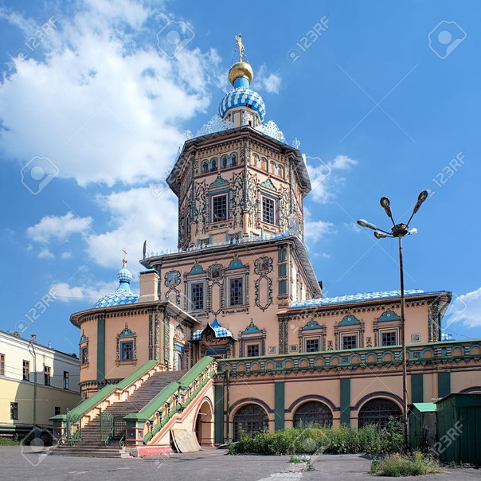
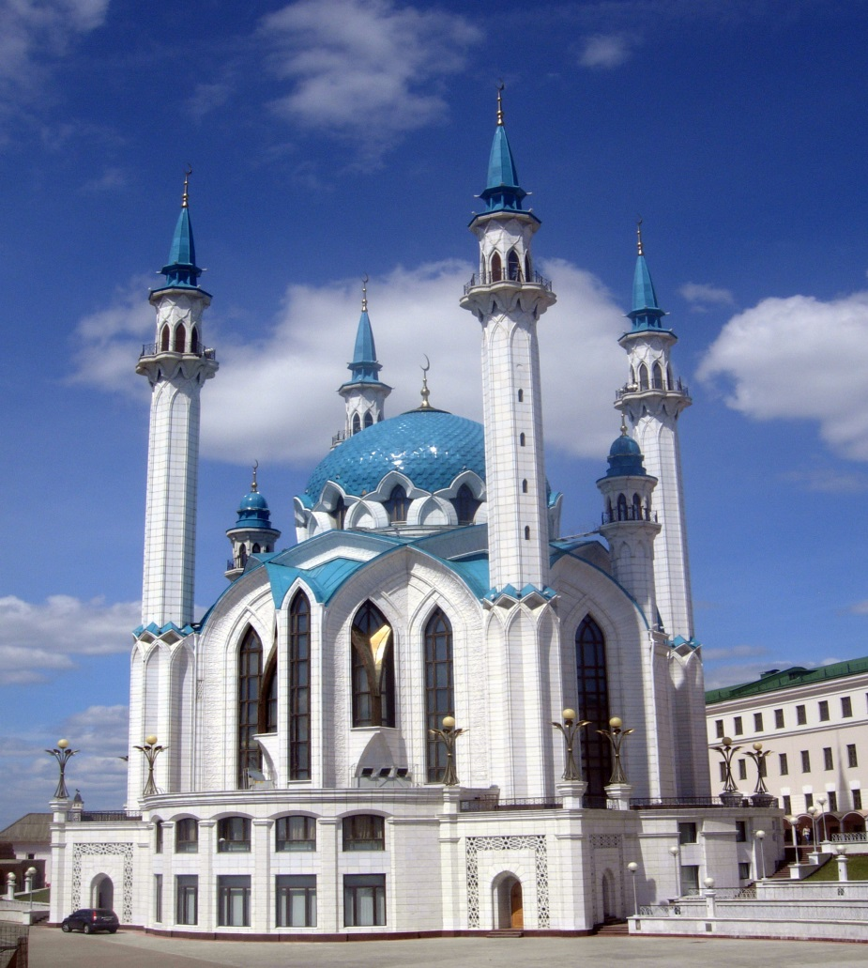
символ единства двух религий
Казанский Кремль –

Slide 8
Казань – центр слияния двух культур: русской и татарской
Русская культура
Татарская культура
Петропавловский Собор
Благовещенский Собор
Спасская Башня
Преображенская Башня
Острожная Башня
Дмитриевская Башня
Мечеть Кул-Шариф
Мечеть Аль-Марджани
Мечеть Иске-Таш
Голубая Мечеть
Бурнаевская Мечеть
Сююмбике

Slide 9
Башни Казанского Кремля
Спасская Башня
Юго-Западная Башня
Преображенская Башня
Воскресенская (Острожная) Башня
Тайницкая Башня
Западная Безымянная Башня
Дмитриевская Башня
Консисторская Башня
Юго-Восточная Башня

Slide 10
Таким образом, Казанский Кремль являет собой выдающийся пример синтеза разных художественных стилей, демонстрирует взаимопроникновение различных культур (булгарской, золотоордынской, татарской, русской, возможно - итальянской), и отражает своеобразие различных – сменявших одна другую – исторических эпох.

Slide 11
В начале 2000-х гг. Казанский Кремль стал местом значительных реставрационных работ в ходе подготовки к празднованию в августе 2005 г. тысячелетия города. В рамках осуществления утвержденной Правительством РФ в 2001 г. федеральной целевой программы «Сохранение и развитие исторического центра Казани» в кремле были осуществлены работы по реставрации семи ценных объектов, включая: Благовещенский собор, Спасо-Преображенский монастырь, Губернаторский дворец, Пушечный двор и т.д. Построена огромная новая соборная мечеть Кул-Шариф, ставшая символической преемницей одноименной главной мечети ханской Казани, разрушенной после взятия города войсками Ивана Грозного.

Slide 12
С 1994 г. функционирует государственный историко-архитектурный и художественный музей-заповедник «Казанский Кремль».

Slide 13
Спасибо за внимание!

